Slide 1


REMPLACEMENT DES PUISARDS
RENCONTRE D’INFORMATION
24 MAI 2025, 10H
SERVICE DE L’ENVIRONNEMENT

Slide 2
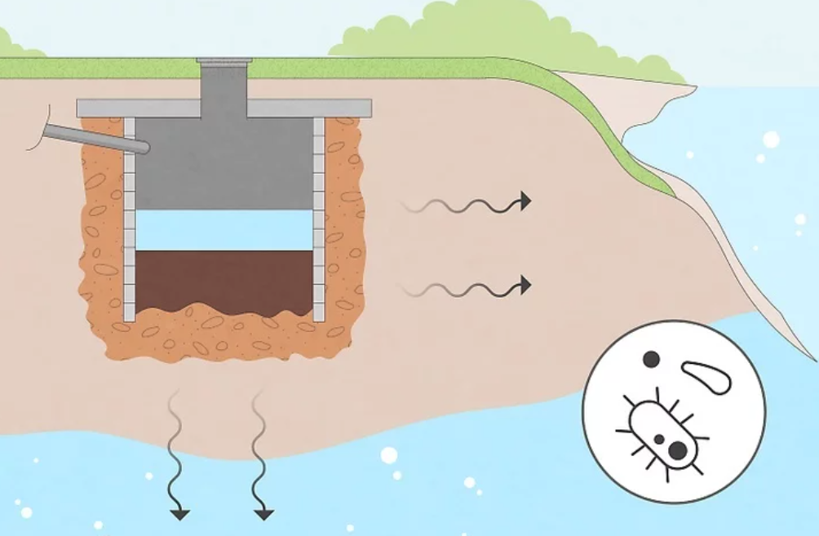
Qu’est-ce qu’un puisard?
Un puisard est un trou dans le sol au fond ouvert, dont la paroi non étanche est constituée de béton, de pierre, de briques ou d’autres matériaux, utilisé pour recueillir les eaux usées domestiques;
Les eaux usées s’infiltrent directement dans le sol sans aucun prétraitement et les boues (matières solides contenues dans les eaux usées) s’accumulent au fond;
Les puisards ont une durée de vie limitée: les boues finissent par colmater le fond et les parois. Lorsqu’il y a de l’eau qui s’accumule dans le puisard, cela signifie qu’il est en fin de vie.
Entrée
Sol
Lac
Eaux usées
Gravier ou sable
Boues
Paroi non étanche
Contact direct avec le sol
Bactéries et nutriments
Eaux souterraines

Slide 3
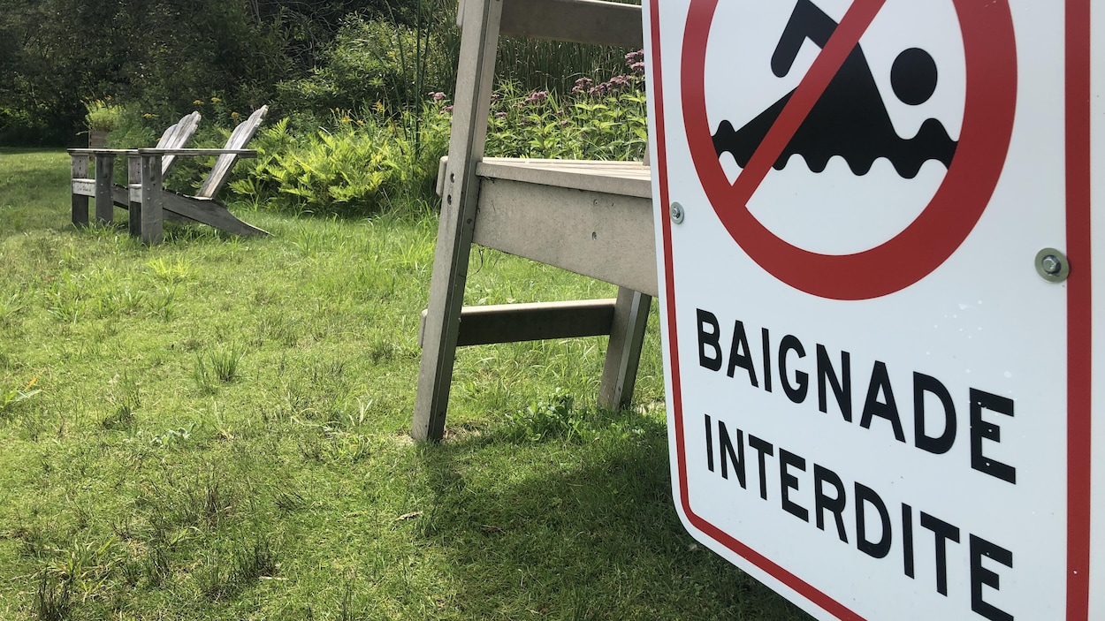
Pourquoi la Municipalité exige-t-elle le remplacement des puisards?
Puisque les eaux usées contenant des pathogènes sont infiltrées dans le sol sans aucun traitement préalable, le potentiel de contamination des eaux souterraines, des puits de consommation d’eau potable et des eaux de surface est très élevé, ce qui représente un risque pour la santé publique et peut entraîner une perte d’usage de nos plans d’eau;
Les eaux usées contiennent des nutriments (azote, phosphore): lorsqu’elles se retrouvent dans les eaux de surface et ultimement dans nos lacs, elles contribuent au vieillissement prématuré de nos lacs, ce qui entraîne également une perte d’usages (présence accrue de plantes aquatiques) et la diminution de la valeur des propriétés riveraines.

Slide 4

Historique
Août 2023: Adoption du règlement municipal obligeant le remplacement des puisards;
1er nov. 2023: Première lettre aux propriétaires de puisards;
15 janvier 2024: Deuxième lettre aux propriétaires de puisard`;
17 mars 2025: Troisième lettre aux propriétaires de puisards;
5 mars 2025: Quatrième lettre aux propriétaires de puisards;
24 mai 2025: Rencontre d’information.

Slide 5

Échéancier pour le remplacement des puisards
30 juin 2025: Date limite pour faire une demande de permis d’installation sanitaire. Les pénalités de 1000$ à 2000$ s’appliquent en cas de non-respect de cette échéance;
31 décembre 2025: Date limite pour avoir procédé au remplacement des puisards.

Slide 6
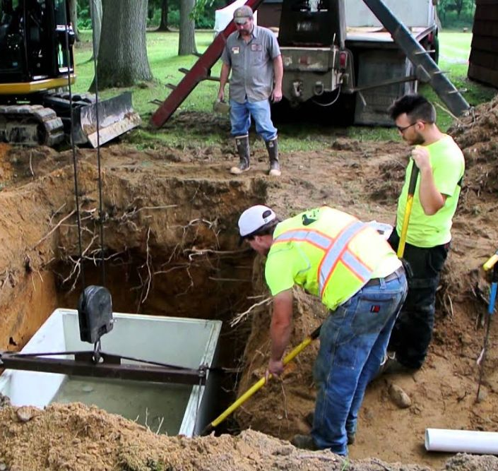
Que se passera-t-il en janvier 2026?
Application des pénalités prévues au règlement et demandes d’ordonnances à la Cour pour le remplacement des puisards;
Les citoyens n’auront plus accès à l’Écoprêt;
Dans l’éventualité où le remplacement de puisards serait fait par la Municipalité, les frais seraient mis au compte de taxes municipales des propriétés concernées et les propriétaires n’auraient que 2 ans pour rembourser. En cas de manquement, la maison pourrait aller en vente pour taxes.

Slide 7
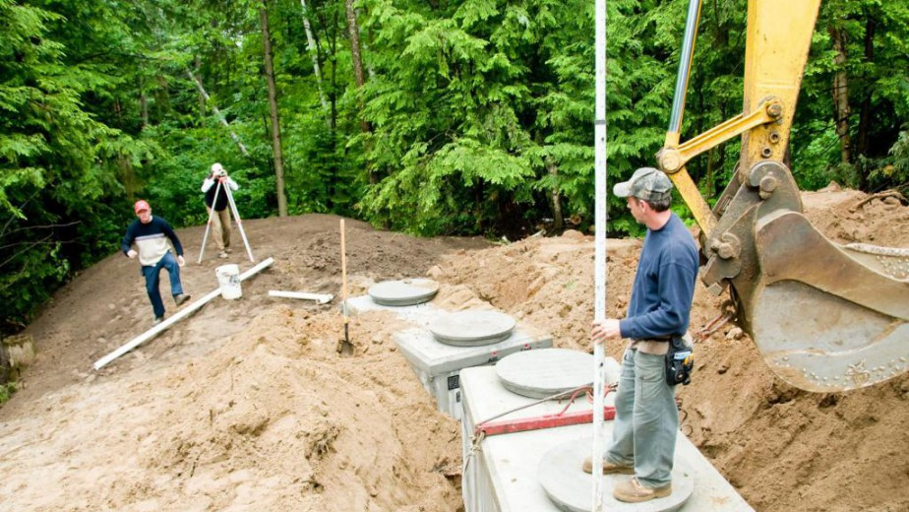
Marche à suivre pour remplacer un puisard
Mandater une personne qui est membre d’un ordre professionnel compétent en la matière pour produire une étude de caractérisation du site et du terrain naturel;
Mandater un entrepreneur pour la réalisation des travaux;
Obtenir un certificat d’autorisation pour la construction d’une nouvelle installation septique auprès du Service d’urbanisme de la Municipalité de Saint-Hippolyte:
En ligne, sur le portail citoyen: https://citoyen.saint-hippolyte.ca/demande-de-permis-et-certificats;
En communiquant avec le Service d’urbanisme au (450) 563-2505 #2224 ou à urbanisme@saint-hippolyte.ca;
Procéder aux travaux de construction de la nouvelle installation septique;
Transmettre au Service d’urbanisme le rapport d’inspection et de conformité de la nouvelle installation septique (réalisé par le professionnel) à la fin des travaux.

Slide 8

Écoprêt
Programme d’aide financière sous forme de prêt remboursable;
Les sommes établies comme aide financière sont imposables sur l’immeubles au même titre qu’une taxe foncière;
Le remboursement s’effectue sur une période de 20 ans par versements annuels et consécutifs. Il n’est pas possible de rembourser le prêt en totalité avant le terme de 20 ans;
L’emprunt portera intérêt au même taux que celui obtenu par la Municipalité en regard de l’emprunt finançant le programme;
Emprunt entre 10 000$ et 30 000$;
Les sommes imposées suivent la propriété lors de la vente.

Slide 9

Coûts admissibles au programme Écoprêt
L'étude de caractérisation du site et du terrain naturel, les plans et devis, les plans de localisation et d’implantation, les travaux de surveillance, ainsi que le certificat de conformité attestant la conformité de l'installation septique au Q-2, r.22, réalisés par un professionnel;
L’achat d’infrastructures sanitaires conformes et aux travaux d’installations desdites infrastructures par un entrepreneur détenant la licence exigée
Les travaux effectués par le plombier et/ou l’électricien détenant la licence exigée, le cas échéant;
Les travaux d’excavation.

Slide 10

Démarche pour obtenir un prêt
1
2
3
4
Obtenir un permis d’installation sanitaire auprès du Service d’urbanisme de la Municipalité
Compléter et soumettre au Service de l’environnement la demande d’admissibilité accompagnée des documents requis
Transmission au propriétaire du résultat de l’évaluation de la demande par courriel (acceptée ou refusée)
Procéder aux travaux de construction de la nouvelle installation sanitaire
7
6
5
Transmission du ou des chèques de remboursement au propriétaire dans les 45 jours suivant la signature de l’entente
Signature de l’entente de financement entre les parties (propriétaire, Service des finances et Service de l’environnement)
Déposer au Service de l’environnement le rapport de conformité de la nouvelle installation sanitaire et les factures finales

Slide 11

Documents requis pour faire une demande de prêt
Une procuration du propriétaire si ce n’est pas lui qui fait la demande;
Une preuve de propriété;
L'étude de caractérisation du site et du terrain naturel;
Le certificat d’autorisation pour la construction d’une installation sanitaire émis par le Service d’urbanisme;
La ou les soumissions pour l’exécution des travaux en lien avec la demande d’aide financière;
Les numéros de licences RBQ appropriées des entrepreneurs qui exécuteront les travaux;
Un chèque de 150$ fait à l’ordre de la Municipalité de Saint-Hippolyte afin de couvrir les frais administratifs. Ne sont pas remboursables en cas de refus.
Le formulaire de demande d’Écoprêt est disponible au www.saint-hippolyte.ca/puisards/.

Slide 12

AVEZ-VOUS DES QUESTIONS?

